Slide 1
Økologi
Læringsmål:
Du skal kunne forklare begrepet økologi
Du skal kunne forklare hva som menes med produsenter, konsumenter(forbrukere) og nedbrytere og gi eksempler på dette
Du skal kunne forklare begrepene art, populasjon og samfunn og gi eksempler på dette
Du skal kunne forklare begrepene næringskjeder og næringsnett og gi eksempler på dette
Du skal kunne forklare hva biotiske og abiotiske faktorer er og gi eksempler på dette
Du skal kunne forklare hva et økosystem er og gi eksempler på dette

Slide 2
Du skal kunne forklare begrepet økologi
Økologi er læren om samspillet i naturen, hvordan artene forholder seg til hverandre og miljøet de lever i
I dette begrepet ligger hvordan artene opptrer i forhold til hverandre; hvem spiser hvem
I tillegg sier det noe om hvordan organismene forholder seg til miljøet de lever i; temperatur, fuktighet, lystilgang osv. bestemmer hva slags arter som befinner seg i et avgrenset område

Slide 3
Du skal kunne forklare hva som menes med produsenter, konsumenter(forbrukere) og nedbrytere og gi eksempler på dette
Produsenter er alle grønne vekster som driver fotosyntese enten på land eller i vann.
Produsentene er alltid første ledd i en næringskjede
Eksempler på dette er grønne trær, planter, alger

Slide 4
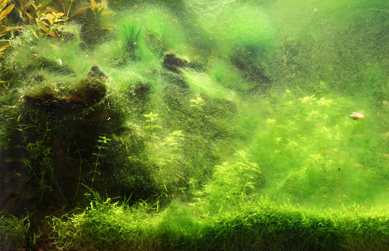
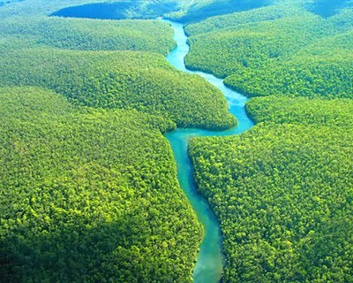

Slide 5
Du skal kunne forklare hva som menes med produsenter, konsumenter(forbrukere) og nedbrytere og gi eksempler på dette
Forbrukere er de organismer som lever av produsentene eller av organismer som lever av organismer som spiser produsenter
Primære forbrukere
De som lever av planter( herbivore)
Sekundære forbrukere
De som lever av organismer som spiser planter( karnivore)
Eksempler på dette er gressetende dyr, rovdyr, mennesket osv

Slide 6
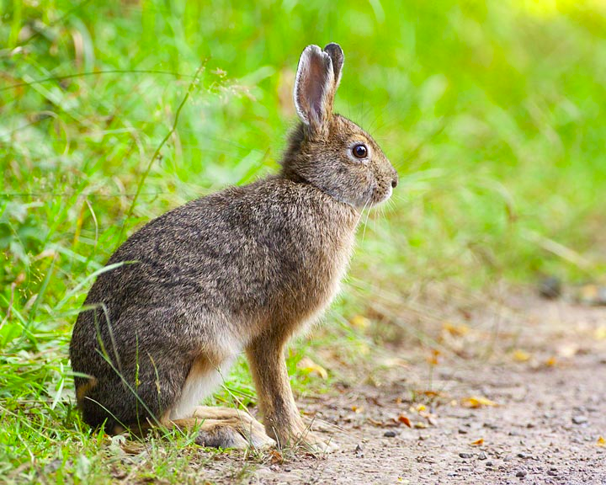
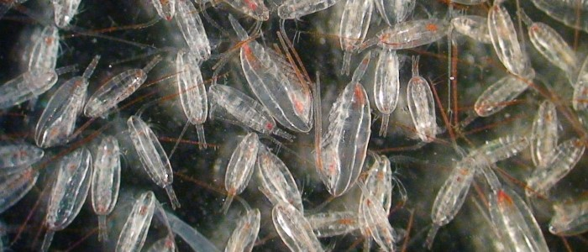
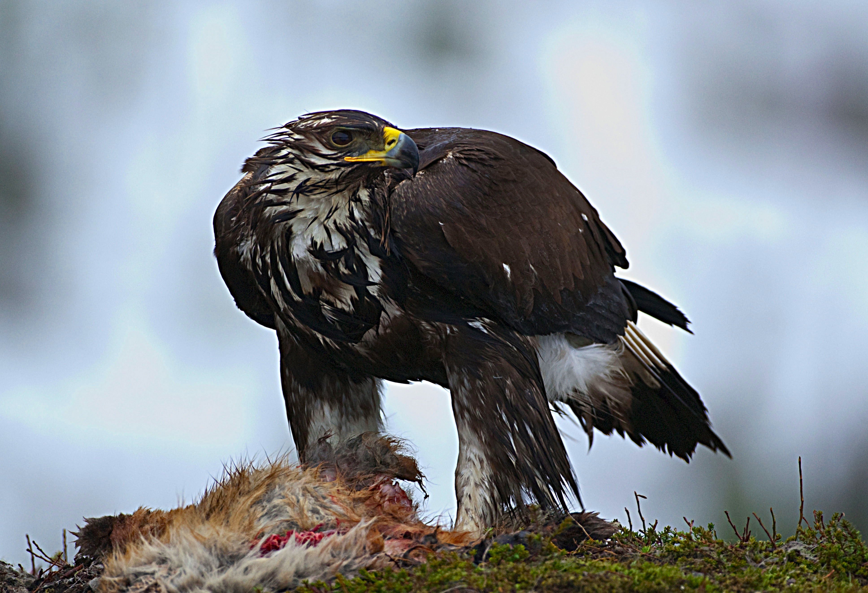
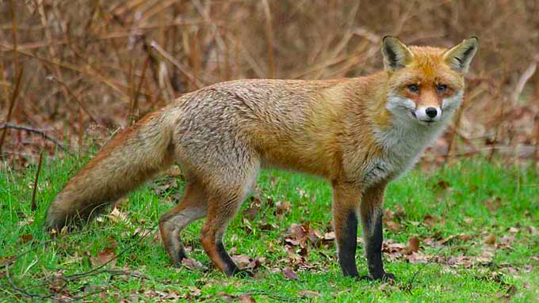
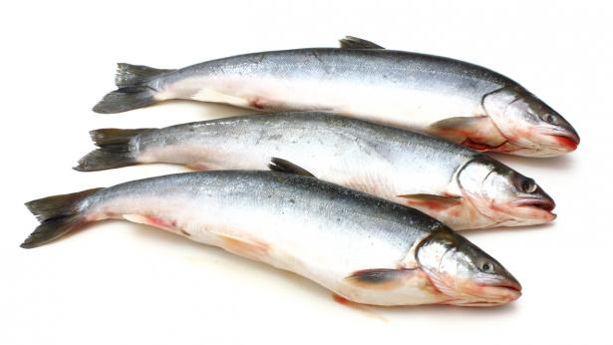

Slide 7
Du skal kunne forklare hva som menes med produsenter, konsumenter(forbrukere) og nedbrytere og gi eksempler på dette
Nedbrytere er naturens renovasjonsenhet
Nedbrytere lever av døde planter og dyr
Nedbrytere tilbakefører næringsstoffer til jordsmonnet
Eksempler på dette er bakterier, sopp, meitemark osv

Slide 8
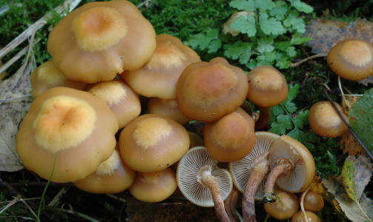

Slide 9
Du skal kunne forklare begrepene art, populasjon og samfunn og gi eksempler på dette
Art
To individer er av samme art når de kan få avkom( barn) som igjen er forplantningsdyktige( kan få barn)
Eksempel mennesket, hest, ørn, hjort osv
To individer er ikke av samme art når de ikke kan få forplantningsdyktige avkom
Eksempel hest-esel= muldyr(sterilt) eller røy-orrhane= rakkelhane/ høne(oftest sterilt)

Slide 10
Du skal kunne forklare begrepene art, populasjon og samfunn og gi eksempler på dette
Populasjon
En samling individer av samme art innenfor et geografisk avgrenset område
Eksempel på dette er elgbestanden i et område, eller ørretbestanden i en innsjø

Slide 11
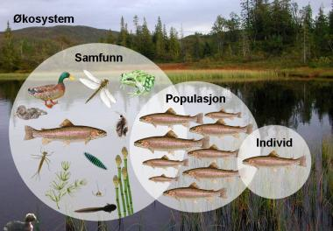
Du skal kunne forklare begrepene art, populasjon og samfunn og gi eksempler på dette
Samfunn
En samling av alle individer innenfor et avgrenset geografisk område
Et samfunn består som oftest av flere populasjoner

Slide 12
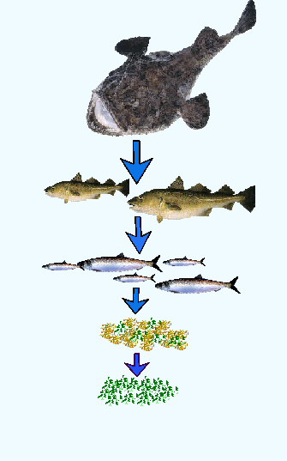
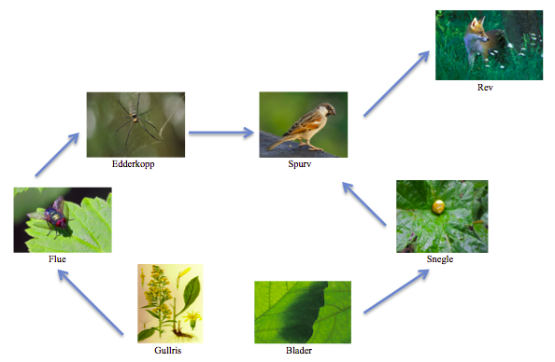
Du skal kunne forklare begrepene næringskjeder og næringsnett og gi eksempler på dette
En næringskjede viser hvem som lever av hva og hvordan energi passerer fra en organisme til en annen

Slide 13
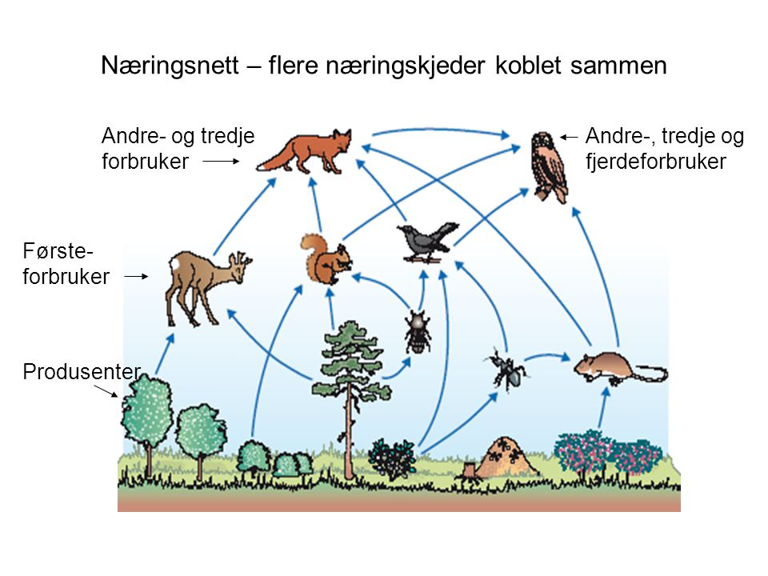
Du skal kunne forklare begrepene næringskjeder og næringsnett og gi eksempler på dette
Et næringsnett viser flere næringskjeder innenfor et område

Slide 14
Du skal kunne forklare hva biotiske og abiotiske faktorer er og gi eksempler på dette
Biotiske faktorer er de levende delene av et økosystem
Eksempel på dette er alle individene som befinner seg i et område enten dyr eller planter
Abiotiske faktorer er alle ikke-levende deler av et økosystem
Eksempel på dette er lystilgang, temperatur, vind, næringstilgang i jord/vann

Slide 15
Du skal kunne forklare hva et økosystem er og gi eksempler på dette
Et økosystem er alle de levende og ikke levende delene som befinner seg i et avgrenset geografisk område.
Det betyr alle samfunn inkludert de abiotiske delene i et område

Slide 16
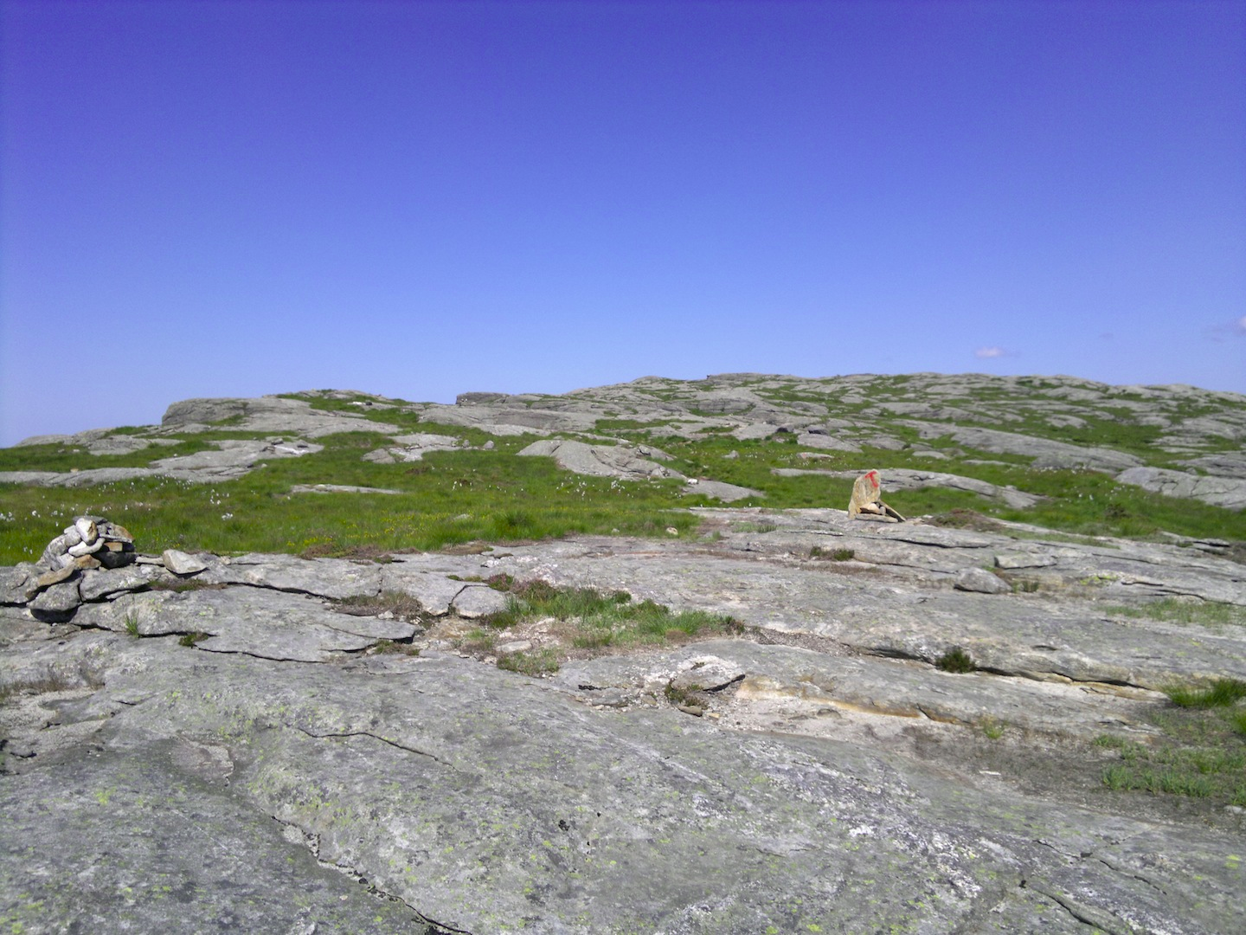
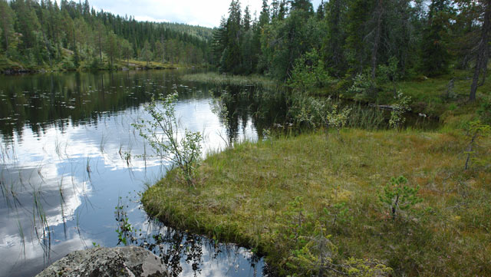
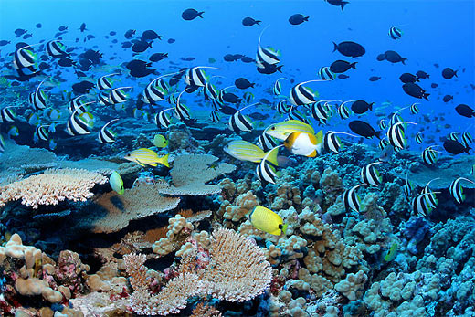

Slide 17
Oppgaver
Beskriv 3 næringskjeder med produsenter, forbrukere og nedbrytere
Beskriv et næringsnett satt sammen av flere næringskjeder
Ta for deg et økosystem og beskrive de biotiske og abiotiske faktorene som finnes der
Gå inn på melaskole.weebly.com
Naturfag-Jordas utvikling- økologi-Tellus 8- Ikke levende deler av et økosystem

